Slide 1
Testiranje programske opreme
Jakob Maležič

Slide 2
UvoD
Iskanje napak in ocenjevanje kvalitete programa
V primeru napak lahko pride do katastrofalnih posledic
Jedrske elektrarne, finančne inštitucije, borze, kirurški roboti
Posledice slabega testiranja
April 2015 se je zaradi napake sesul Bloomberg terminal (program za trgovanje na finančnem trgu) in povzročil 3 bilijone funtov škode
Nissan je moral odpoklicati več kot milijon avtov zaradi napake v senzorjih za airbage
Starbucks, prisiljen zapreti 60% vseh poslovalnic zaradi programske napake v POS terminalih
Decembra 2014 so nekateri Amazonovi izdelki zaradi programske napake stali zgolj 1 penny
April 1994 je zaradi programske napake kitajsko letalo strmoglavilo

Slide 3
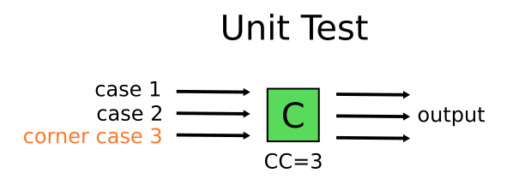
Testi enot (angl. Unit tests)
Zagotavljanje pravilnosti posamezne enote
Funkcijsko programiranje – funkcija
Objektno programiranje – razred / metoda
Določajo strikne pogoje
Cilj: izolirati del programa ter pokazati, da vsi individualni deli delajo pravilno
Prednosti:
Najdejo napake zgodaj v razvojnem ciklu
Prisili programerja da dobro premisli o vhodih ter izhodih ter točno definira obnašanje enote
Cena iskanje napake, ki jo test zazna pred pisanjem kode je manjša, kot iskanje enake napake kasneje
Pisanje testov enot prisili programerja k pisanju boljše kode, ker je slabo kodo nemogoče ali pa težko testirati
Test driven development (TDD)
Razvoj ki temelji na testih
Testi enot napisani pred samo kodo
Koda ni sprejemljiva dokler testi ne delujejo
Testi se poganjajo pri vsaki spremembi ali „buildu“ kode
Extreme programming in scrum

Slide 4
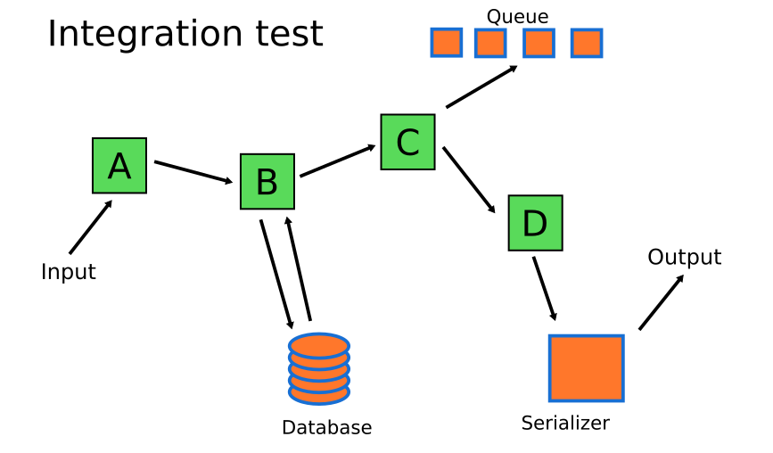
Integracijski testi (angl. Integration tests)
Testiranje integracije posameznih modulov med sabo
Po testiranju enot ter pred validacijskimi testi
Big Bang
Večino razvitih modulov ali pa vsaj večinski del sistema skupaj in to uporabimo za integracijske teste
Prednost: Časovno učinkovito
Slabost: Testni primeri in njihovi rezultati lahko niso primerno določeni
Bottom Up
Najprej najenostavnejše komponente, ki jih potem uporabimo za testiranje bolj kompleksnih
Pogoj: Vse oz. skoraj vse komponente nekega nivoja pripravljene
Top Down
Obratno kot bottom up
Najprej najbolj kompleksne individualno potem manj kompleksne
Prednost: najprej testiramo kritične in najpomembnejše komponente

Slide 5
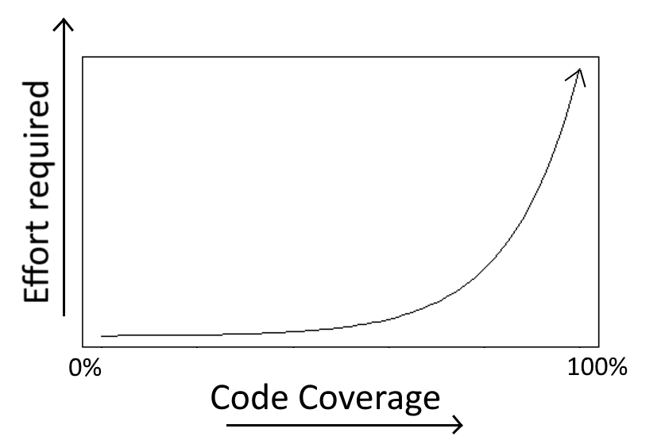
Verifikacijski ter validacijski testi (V&V)
Preverjajo če program zadostuje specifikacijam in izpolnjuje svoj namen
Verifikacija – je produkt pravilno izdelan?
Validacija – ali smo naredili ustrezen produkt
Code coverage
Pojem ki opisuje kolikšen delež programa se preveri s testi
Večji kot je, večji delež se je preveril s testi
100% code coverage ni nujno to kar želimo

Slide 6
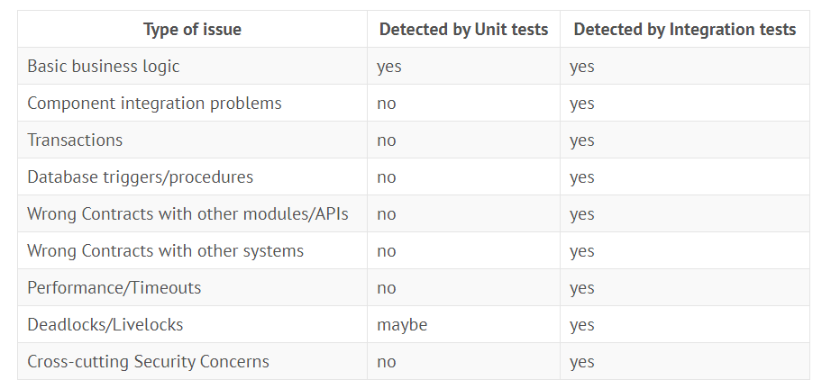
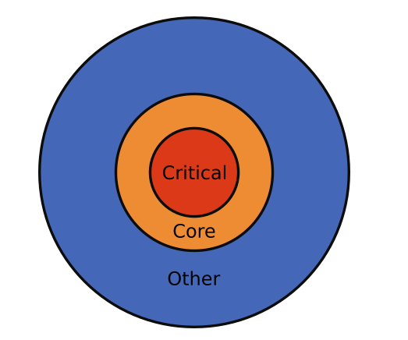
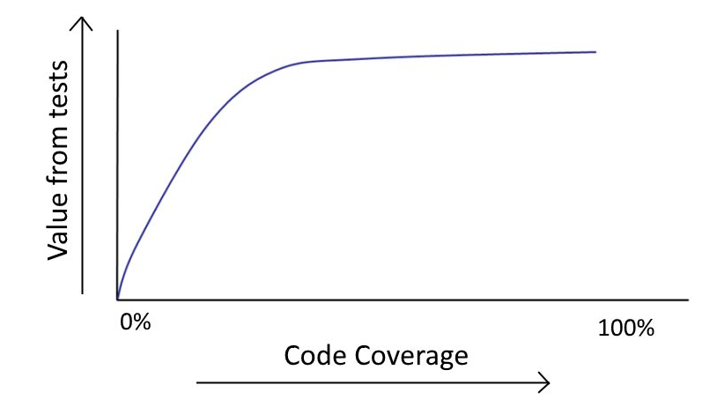
Slabe prakse
Testi enot brez integracijski testov
Nekatere napake lahko zaznajo le integracijski testi
Transakcije in druge operacije v zvezi z podatkovno bazo
Integracijski testi brez testov enot
V teoriji bi lahko imeli zgolj integracijske teste, vendar so testi enot:
Lažji za vzdrževanje
Lažje zaznajo robne primere
Veliko hitrejši
Jih je lažje popraviti
Testiranje napačnih funkcionalnosti
V praksi težko doseči 100% code coverage
V večjih projektih lahko 20% code coverage-a dovolj – 100% kritičnih delov
Kritični deli
Velikokrat pokvarijo
Velikokrat posodabljajo
Velik vpliv na končnega uporabnika

Slide 7

Povzetek
Brez testov lahko pride do katastrofalnih posledic
Različni tipi: testi enot, integracijski testi, V&V testi…
Pomembno ravnovesje med njimi

